Slide 1
Koordinacija regulacije napona u Aktivnoj srednjenaponskoj distributivnoj mrežI
V Savjetovanje CG KO CIGRE, maj 2017.
Ljubo Čepić

Slide 2
2.
3.
4.
1.
Aktivno upravljanje i koordinisana regulacija napona
Uvod
Optimizacija naponskog profila distributivne mreže upotrebom KRN
Zaključak

Slide 3
Uvod
Obezbjeđivanje napona odgovarajuće vrijednosti potrošačima predstavlja osnovni zadatak regulacije napona.
Pasivna distributivna mreža:
Potrebe za aktivnom i reaktivnom snagom zadovoljavaju se isporukom iz prenosnih mreža.
Sva naponska stanja u mreži egzistiraju između dva granična naponska profila koji odgovaraju maksimalnom i minimalnom opterećenju mreže.
Na osnovu njih se određuju naponi napojnih tačaka distributivne mreže koji se održavaju konstatnim upotrebom regulacionih transformatora (sa ili bez mogunćnosti promjene prenosnog odnosa pod opterećenjem).
Dodatne mjere poboljšanja kvaliteta napona uključuju ugradnju baterija otočnih ili rednih kondenzatora, razdvajanje gradskih i seoskih SN i NN mreža, ugradnju „booster“ transformatora u napojne vodove i slično.

Slide 4
Uvod
Obezbjeđivanje napona odgovarajuće vrijednosti potrošačima predstavlja osnovni zadatak regulacije napona.
Proizvodne jedinice u distributivnoj mreži:
Distributivna mreža više se ne posmatra samo kao pasivni element zadužen za prenos energije ka potrošačima, već se na distributivnom nivou i proizvodi energija.
Narušavanje postojećeg koncept elektroenergetskih sistema, koji su bili razvijani pod pretpostavkom unidirekcionog toka snage.
Proizvodnju pojedinih DI karakteriše nestalan karakter što predstavlja otežavajuću okonost za prognoziranje ponašanja sistema.
Naponske prilike u mreži, tj. stacionarne varijacije napona obično su najveći ograničavajući faktor kod priključivanja male elektrane na mrežu.

Slide 5
Razvoj tehnika regulacije napona
1
Pasivna regulacija: Distrubtivne mreže sadrže samo opterećenja
2
Pasivna regulacija: Prisustvo distribuirane proizvodnje, rad DI sa konstantnim faktorom snage
3
Regulacija napona zasnovana na lokalnim mjerenjima: Doprinos DI regulaciji napona, statička podešavanja regulatora, ne zahtijevaju se velike promjene u principima upravljanja
4
Centralizovana koordinisana regulacija napona: Veća zastupljenost ICT rješenja, centralizovana kontrola, optimizacija upravljanja, proširen opseg regulacionih mogućnosti

Slide 6
Centralizovana koordinisana regulacija napona
Razvoj informacionih i komunikacionih tehnologija (ICT) i njihova veća zastupljenost u distributivnim sistemima.
Veća povezanost subjekata unutar distributivne mreže, razvoj automatizacije i daljinskog upravljanja, mogućnosti prikupljanja podataka, njihovog opširnog procesuiranja kao i monitoringa stanja mreže u realnom vremenu.
Usaglašeno djelovanje svih regulacionih resursa, pri čemu su njihove akcije planirane i međusobno koordinisane u cilju dobijanja optimalnog stanja u sistemu.
Teret prevazilaženja problema prebacuje se u sferu upravljanja.
Proširen opseg regulacionih opcija.

Slide 7
Centralizovana koordinisana regulacija napona
Aktivno upravljanje podrazumjeva i intezivniju interakciju između procesa planiranja, upravljanja i priključivanja proizvodnih jedinica.
Aktivnija uloga operatora distributivnog sistema
Širok spektar regulacionih resursa uključujujući DI (manipulisanje prvenstveno njihovim reaktivnim ali i aktivnim snagama), regulacione transformatore, kondezatorske baterije i reaktore, statičke VAR kompenzatore, skladišta električne energije, D-FACTS uređaje, upravljanje potrošnjom, kontrolu prekidača

Slide 8
Moguće barijere
Tehnička složenost problema-podrazumjeva dobro poznavanje mogućnosti svih komponenti, njihovo vrijednovanje i shodno tome određivanje njihove pozicije u sistemu regulacije.
Za razvoj distributivne mreže do stepena koji bi omogućio optimalnu regulaciju napona potrebne su i dodatne investicije.
Povećan broje učesnika - problem nalaženja odgovarajućeg regulatornog modela.
Neophodno testiranje u distrubutivnim mrežama, indetifikovanje i rješavanje eventualnih problema koji se mogu javiti u praktičnim uslovima.

Slide 9
Optimizacija pogona distributivne mreže
Problem optimizacije kontrole napona distributivne mreže matematički se može predstaviti kao problem mješovitog cjelobrojnog nelinearnog programiranja (Mixed-Integer Nonlinear Programing, MINLP).
Funkcija cilja:
Ograničenja:
Cilj optimizacije je određivanje vrijednosti kontrolisanih promjenjivih takvih da daju optimalnu vrijednost funkcije cilja (kriterijumske funkcije), pritom zadovoljavajući ograničenja jednakosti i nejednakosti.
Cilj može biti minimizacija mrežnih gubitaka, smanjenje reaktivne snage preuzete iz prenosne mreže, izbjegavanje ograničenja proizvodnje aktivne snage, smanjenje ukupnih troškova ili minimizacija veličina koje se odnose na kvalitet napona kao što su odstupanje srednje vrijednosti napona, maksimalno odstupanje napona itd.

Slide 10
Postavka problema

Slide 11
Postavka problema

Slide 12
Postavka problema
Cilj je za svaki segment dijagrama opterećenja odrediti najpovoljniju kombinaciju pozicije regulacionog otcjepa VN/SN OLTC transformatora i vrijednosti reaktivne snage generatora tako da to rezultuje ispunjenjem zadatog kriterijuma.
Kriterijumska funkcija je definisana kao:
Rješavanje pomoću programske realizacije genetskog algoritma.

Slide 13
Genetski algoritam
Genetski algoritmi (GA) svoje funkcionisanje zasnivaju na oponašanju mehanizma prirodne evolucije.
Baziraju se na usmjerenom slučajnom pretraživanju prostora rješenja koristeći „iskustvene“ informacije za usmjeravanje pretrage ka oblastima sa boljim performansama.

Slide 14
Genetski algoritam
Jedinka
Fitnes funkcija
Genetski operatori:
Selekcija
Ukrštanje
Mutacija
Kriterijum zaustavljanja

Slide 15
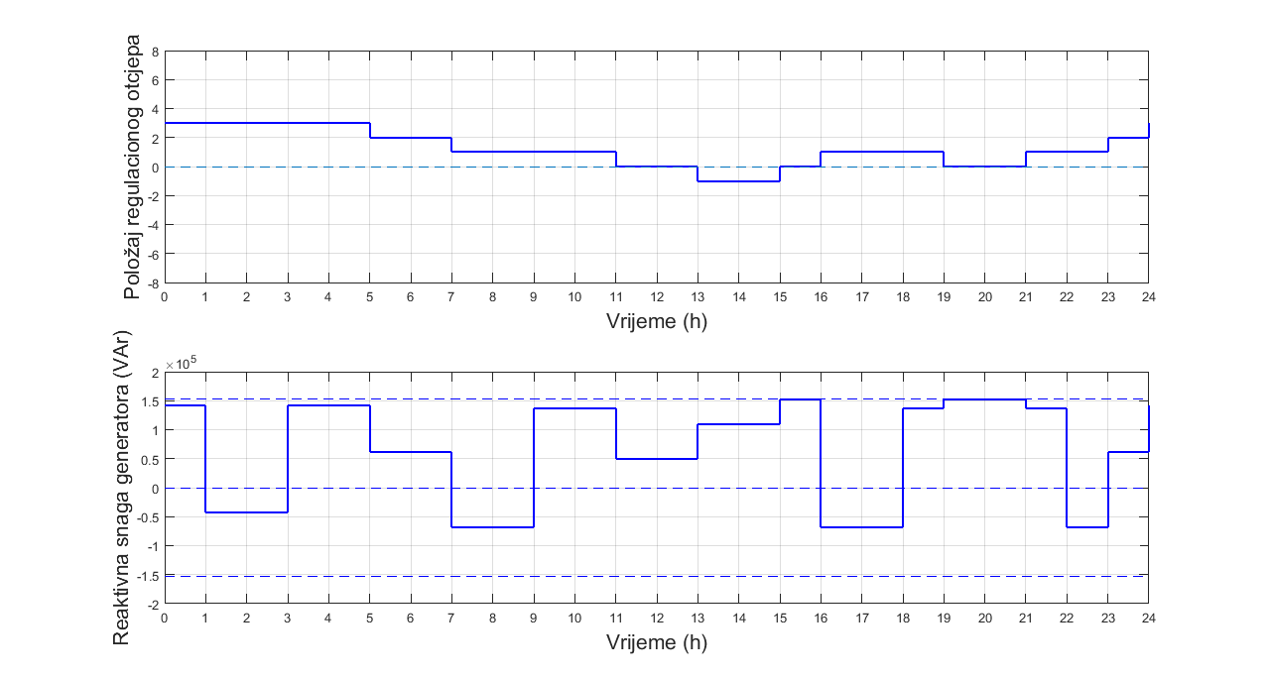
Rješavanje problema i rezulati
Rješavanje postavljenog problema optimizacije izvedeno je pomoću programske realizacije GA u okviru softverskog paketa Matlab.
Analizirana mreža modelovana je takođe u Matlab-u, u radnom okruženju Simulink.

Slide 16
Rješavanje problema i rezulati
Rješavanje postavljenog problema optimizacije izvedeno je pomoću programske realizacije GA u okviru softverskog paketa Matlab.
Analizirana mreža modelovana je takođe u Matlab-u, u radnom okruženju Simulink.

Slide 17
Rješavanje problema i rezulati

Slide 18
Rješavanje problema i rezulati

Slide 19
Zaključak
Povećano prisustvo distribuiranih izvora nameće i određena tehnička pitanja koja dovode do preispitivanja postojećih metoda upravljanja distributivnim sistemima i njihovog planiranja.
U radu su predstavljeni koncepti aktivnog upravljanja mrežom i koordinisane regulacije napona koji će u budućnosti preuzeti primat u cilju tranzicije ka novoj koncepciji distributivnih mreža.
Takođe, demonstrirana je primjena programske realizacije genetskog algoritma u cilju optimizacije naponskih karakteristika radijalne distributivne mreže.
Uz određene modifikacije ovaj metod može biti proširen i korišćen za ostvarivanje drugih ciljeva koje se nastoje postići optimizacijom.

Slide 20
Hvala na Pažnji
V Savjetovanje CG KO CIGRE, maj 2017

